Slide 1
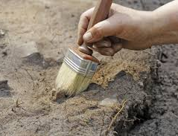
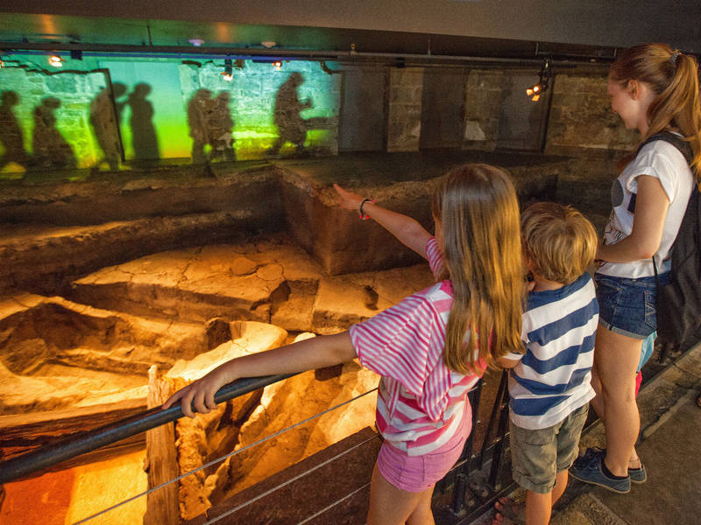
L’archéologie – par où commencer?
Sinthia Cousineau et virginia elliott

Slide 2
L’archéologue et son métier Comment procéder aux fouilles C’est quoi d’être archéologue?

Slide 3
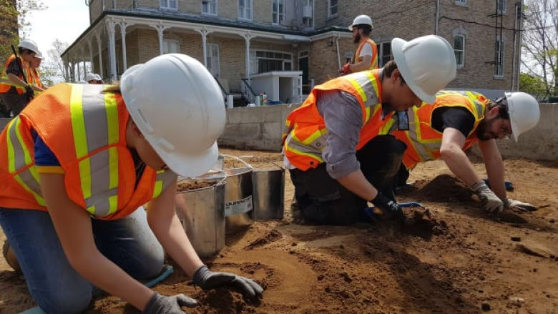
C’est quoi L'archéologie?
Archéologie – sous-disipline de l’anthropologie (étude des Hommes)
L’étude des civilisations
Examination des traces conservés dans la terre ou sous la mer
Étude multidisciplinaire – la géologie, botanie, chimie, cartographie, photographie, physique etc
But: recolter des informations – comprendre et interpréter des événements du passé, conserver des objets, témoins du passé

Slide 4
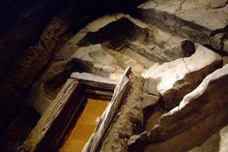
L'archéologie en ville ?
Il y a une quarantaine d'années, la rénovation du centre historique des villes, l'élargissement de la notion de patrimoine et l'amélioration des techniques de terrain, ont permis de reconsidérer l'archéologie des villes.
Entendue comme une archéologie de l'urbain, et non plus de choses urbaines, l'archéologie urbaine prenait son essor en Europe. Partie du nord, elle s'étendit vers le sud jusqu'à atteindre les rivages méditerranéens au début des années 1980.

Slide 5
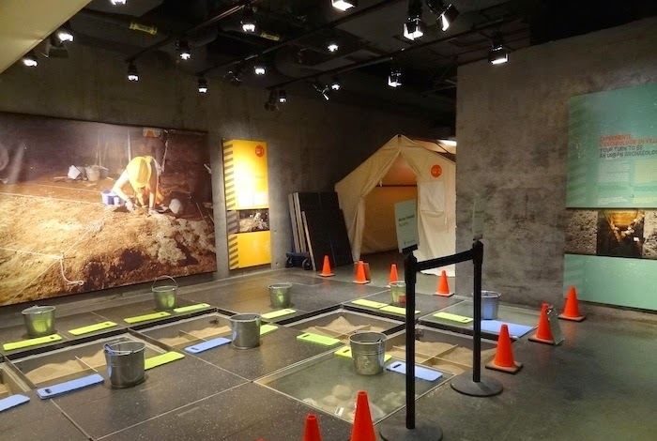
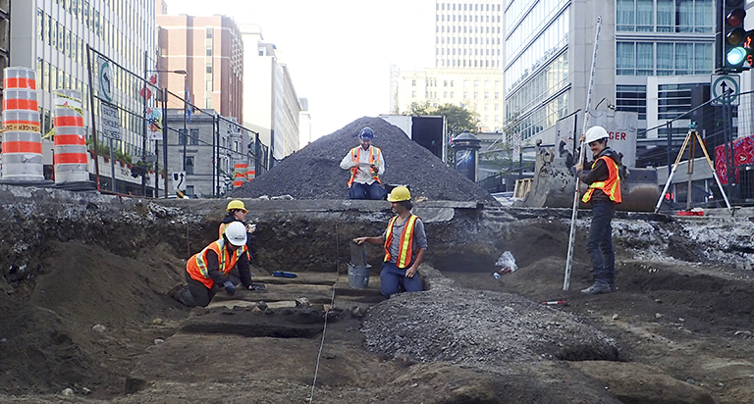
Objectifs de l'archéologie urbaine
De mieux connaître le passé d'une ville, c'est-à-dire sa raison d'être, son fonctionnement, son développement dans le temps et dans l'espace, l'identité de ses citoyens et de ses visiteurs ainsi que la nature des activités qui s'y sont déroulées.
D'assurer la survie des témoins matériels de l'histoire de la ville et leur intégration dans le tissu urbain d'aujourd'hui et de demain.

Slide 6
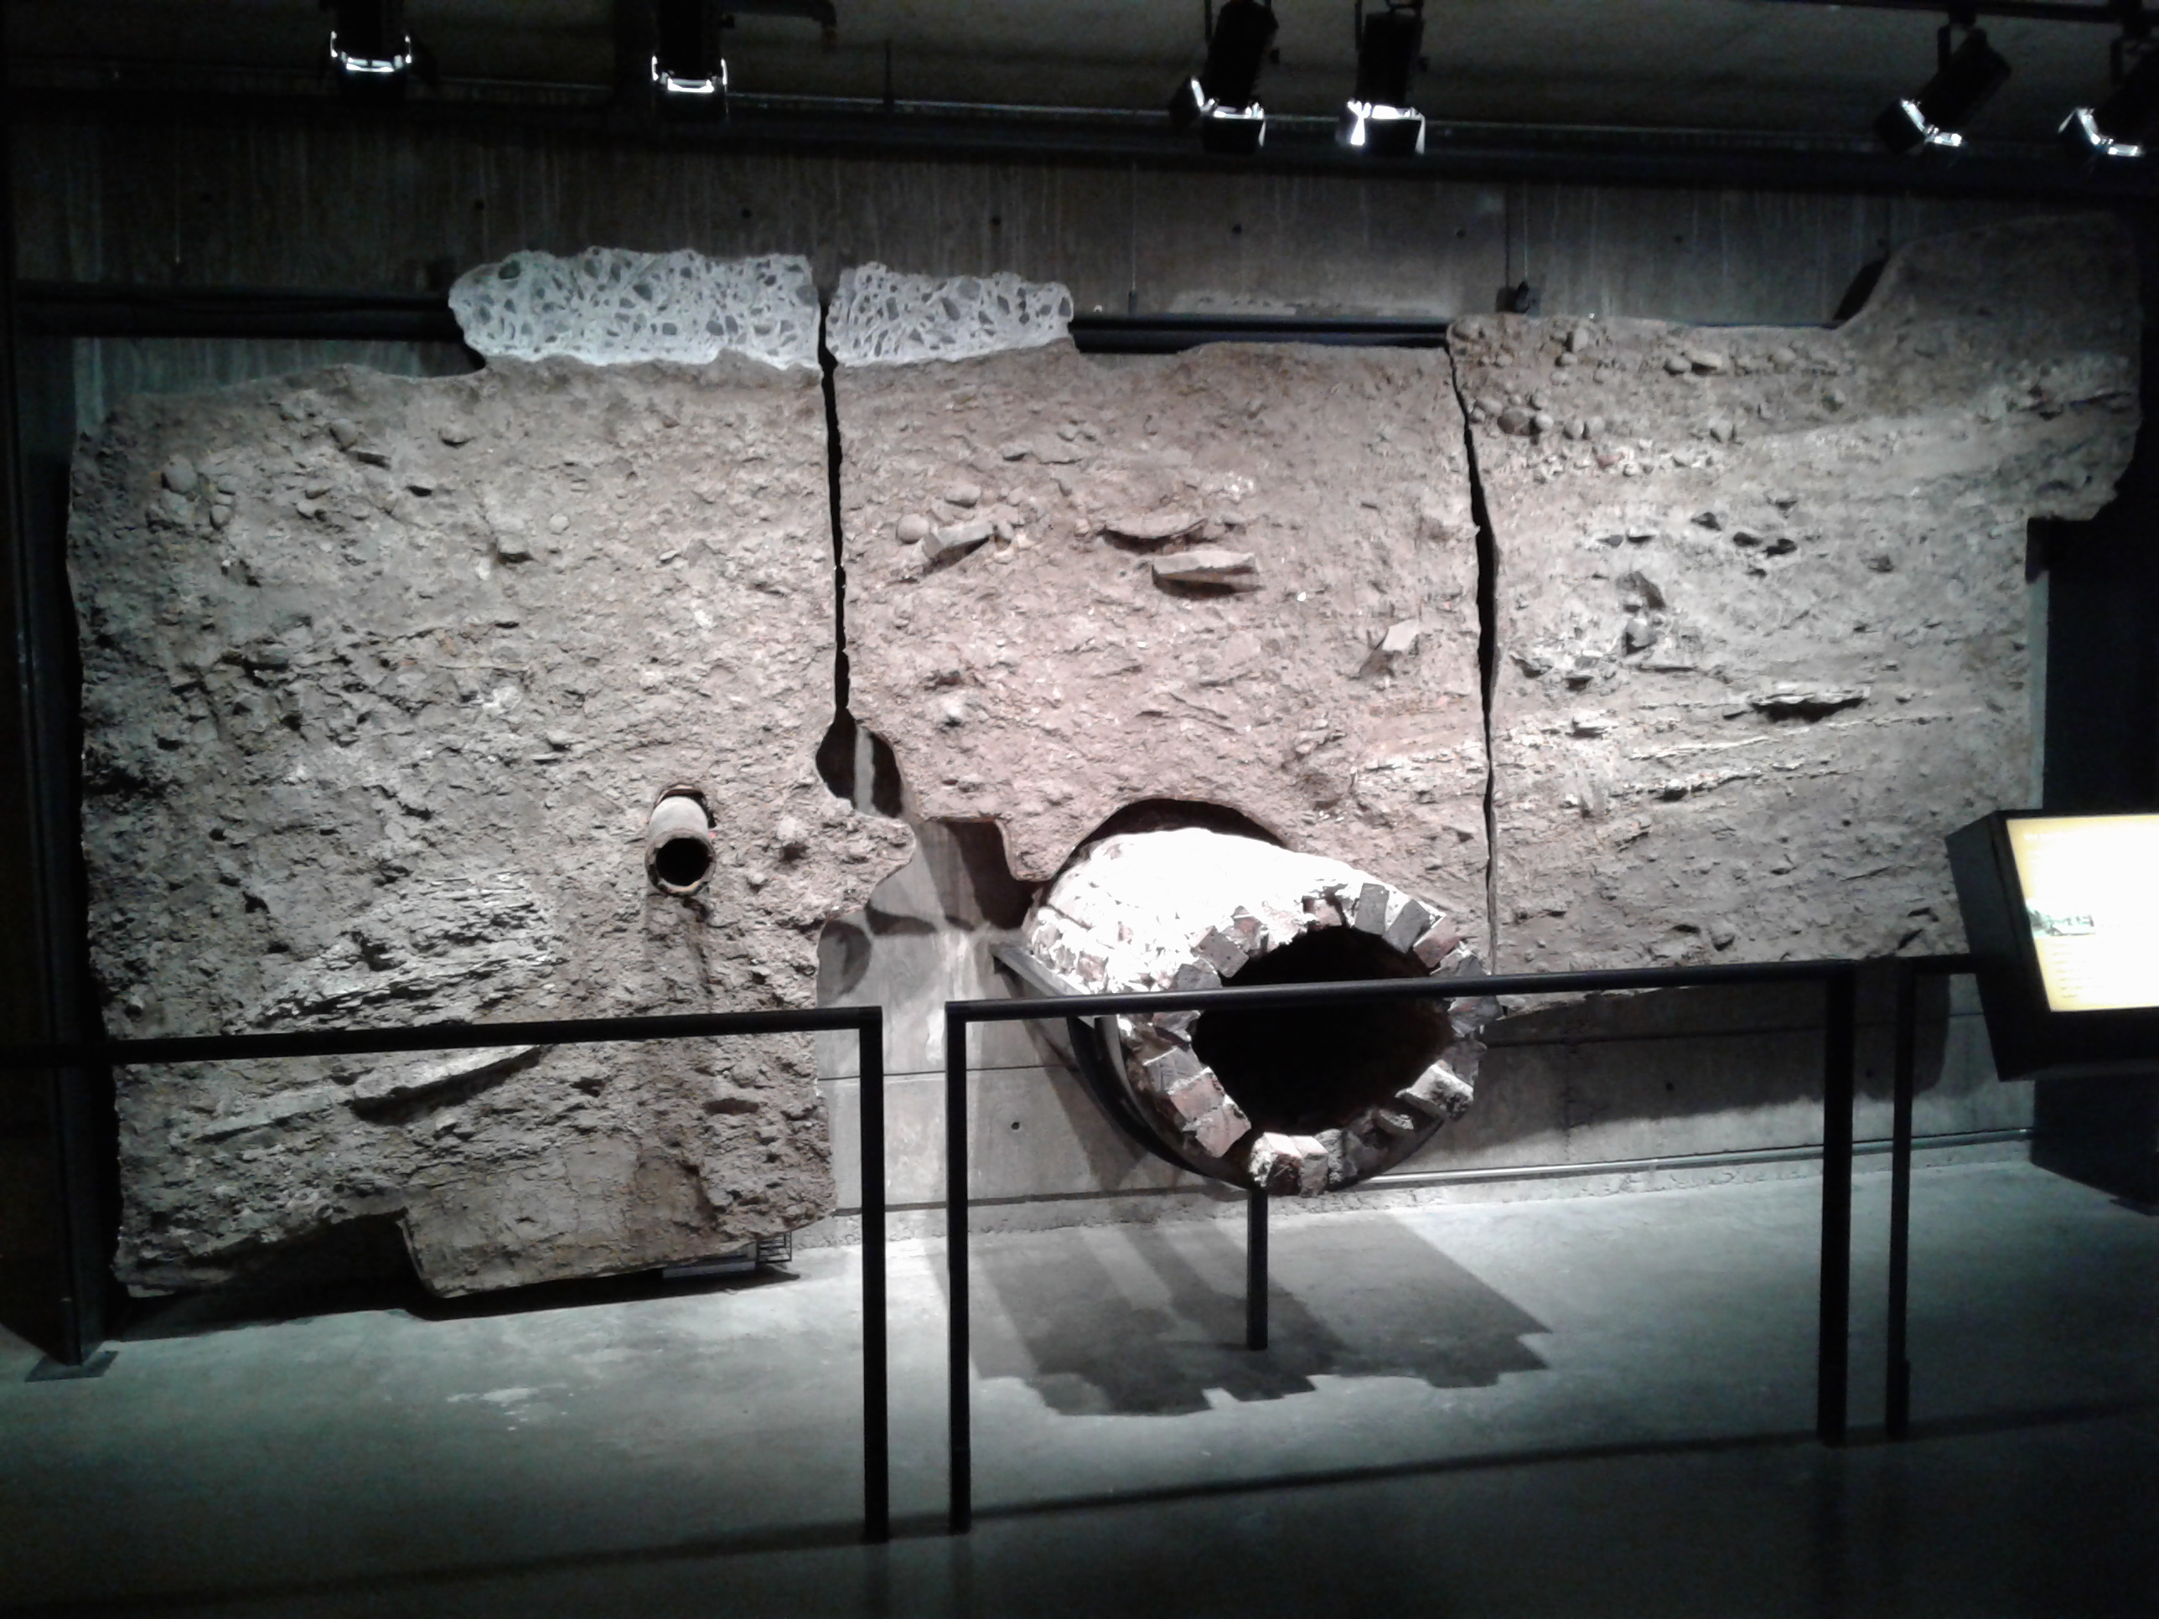
Stratigraphie
La stratification des gisements dans les sites archéologiques. Les vestiges culturels et les sédiments naturels s'enfouissent au fil du temps, formant des strates.
La Crypt

Slide 7
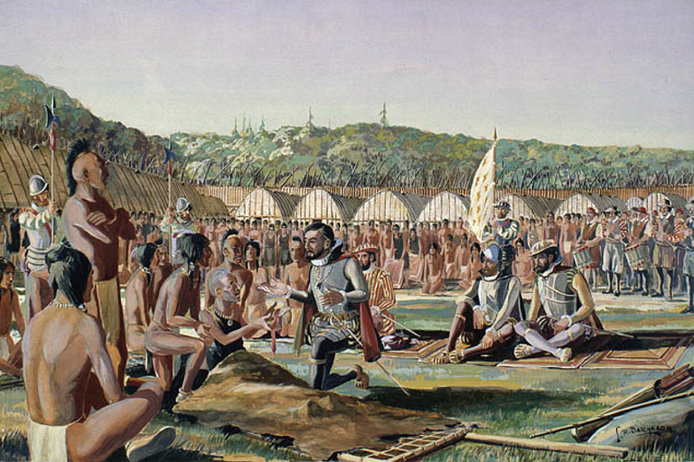
Sites Archeologic par époques
Époque Iroquoienne
Époque Française
Époque Britannique

Slide 8
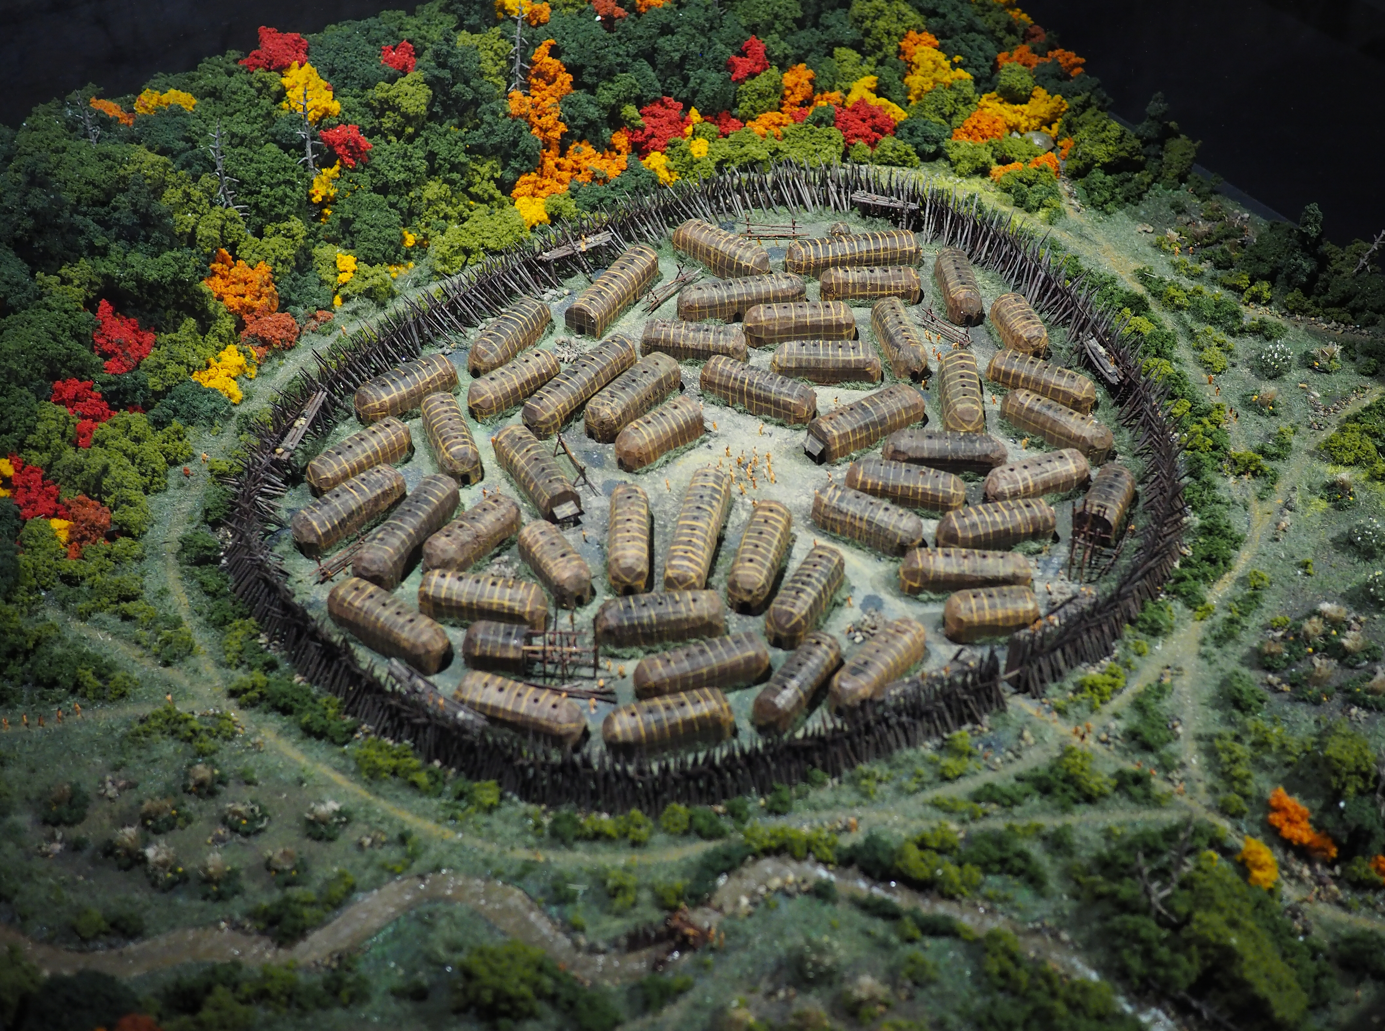
Époque Iroquoienne
Premiers contacts
Hochalaga
Rélations entre deux peoples
Temoins culturels (artefacts/écofacts)

Slide 9
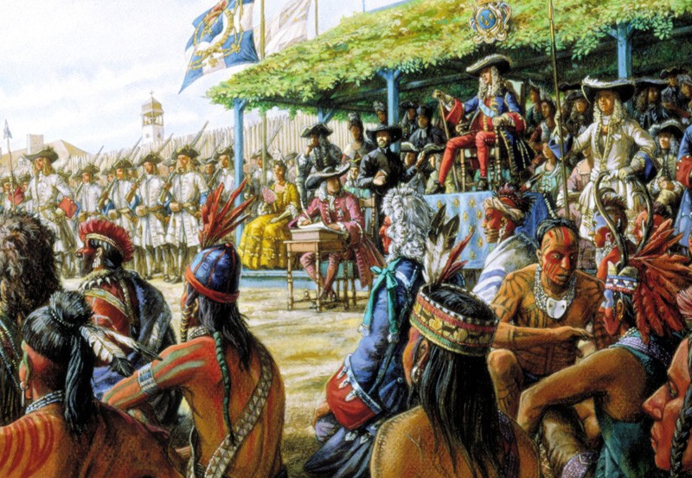
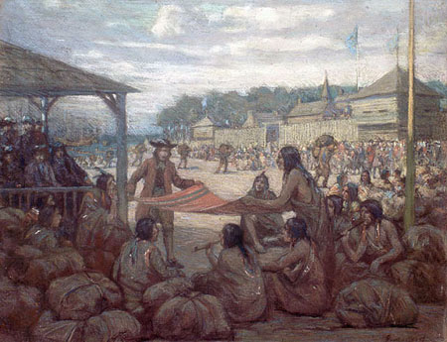
Époque Française

Slide 10
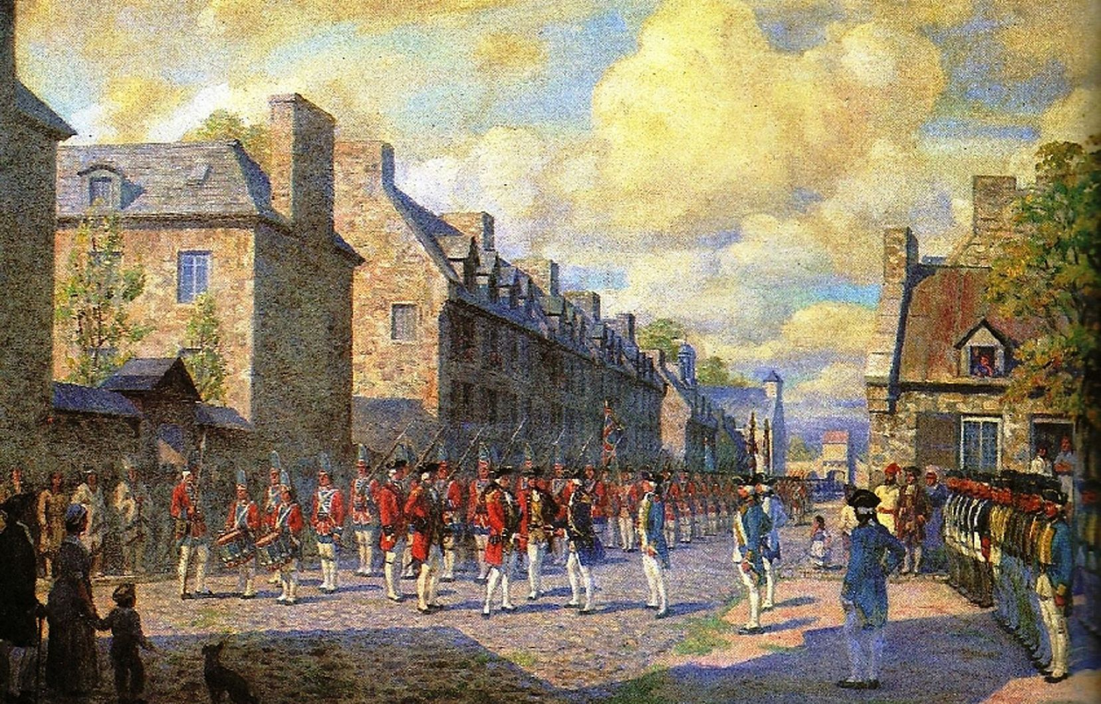
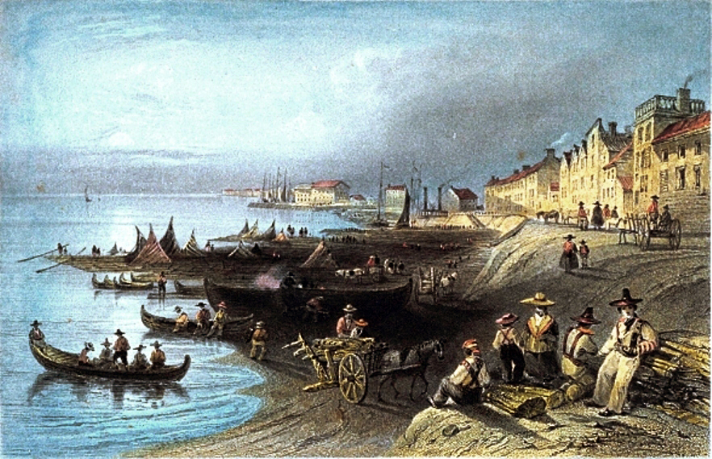
Époque Britannique
Arrivée des Britanniques et d’autres peoples protestants
Expansion de la presence européene
industrialisation

Slide 11
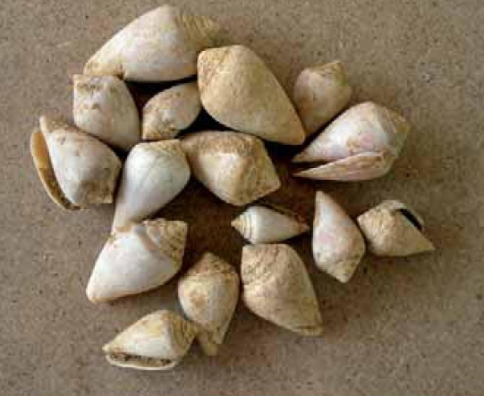
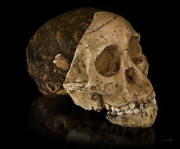
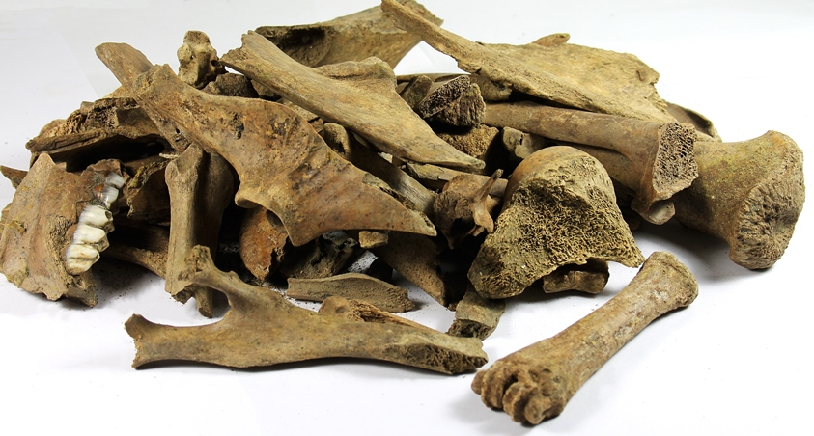
Ecofacts
Les écofacts sont des restes naturellement organiques ou inorganiques trouvés dans un site archéologique, ce qui suggère qu'ils ont été déposés à la suite de l'activité humaine.
Exemples: Les graines, le charbon de bois, les minéraux et la coquille ou l'os non modifiés ne sont que quelques exemples d'écofacts.
Example au musee:
Skelete (premier cimetier de Montreal)
Os de porc (L’eperon)
Crane de porc (Fort Ville-Marie)
Mais (Crypt)

Slide 12
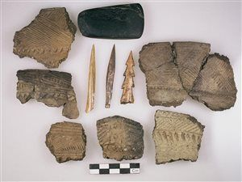
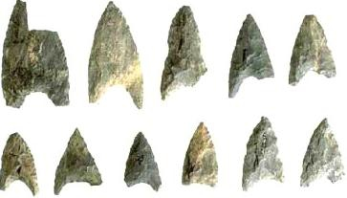
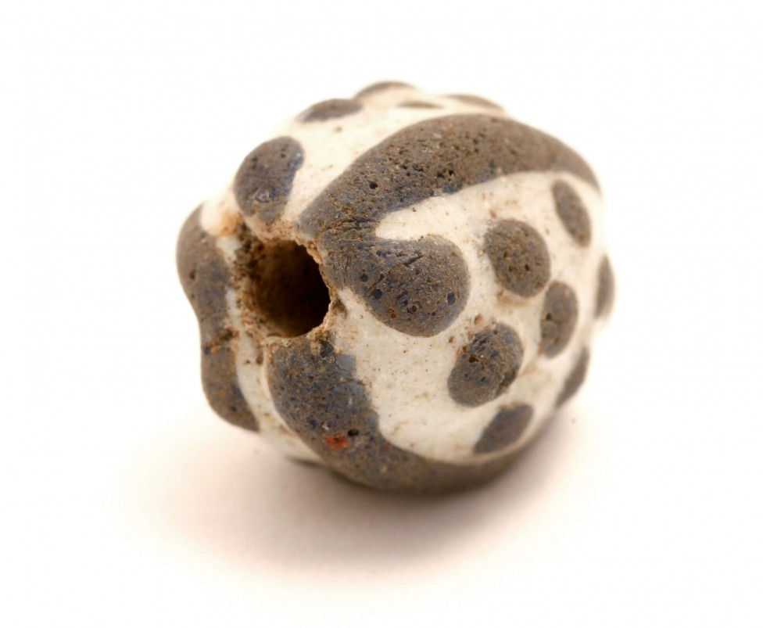
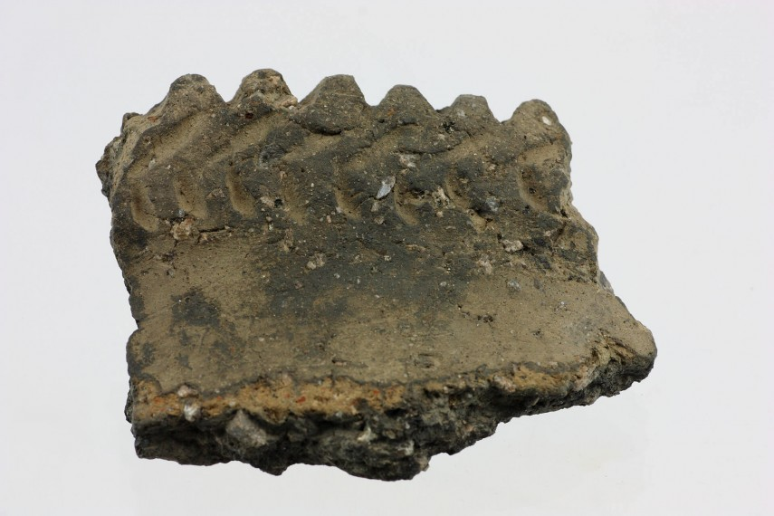
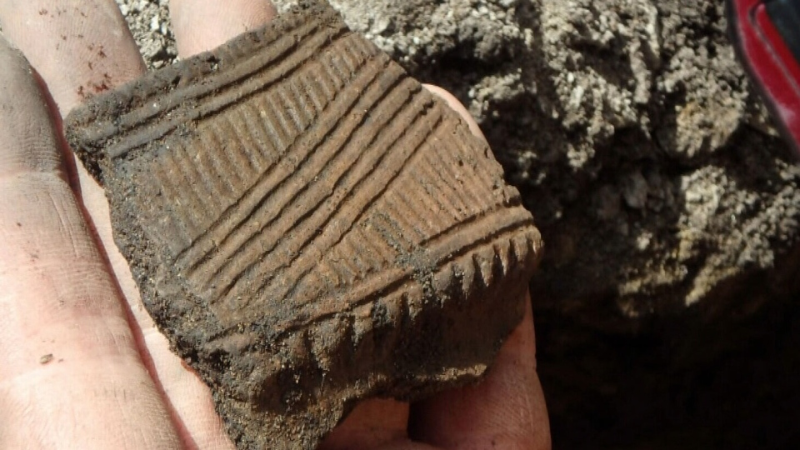
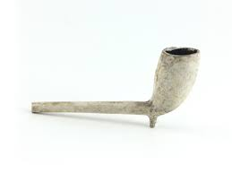
Artefacts
Tout objet fabriqué, modifié ou utilisé par des personnes.
Tout objet fabriqué par un être humain ou un ancêtre humain, mais généralement un objet portable comme une pointe de lance en pierre ou un pot en argile.

Slide 13
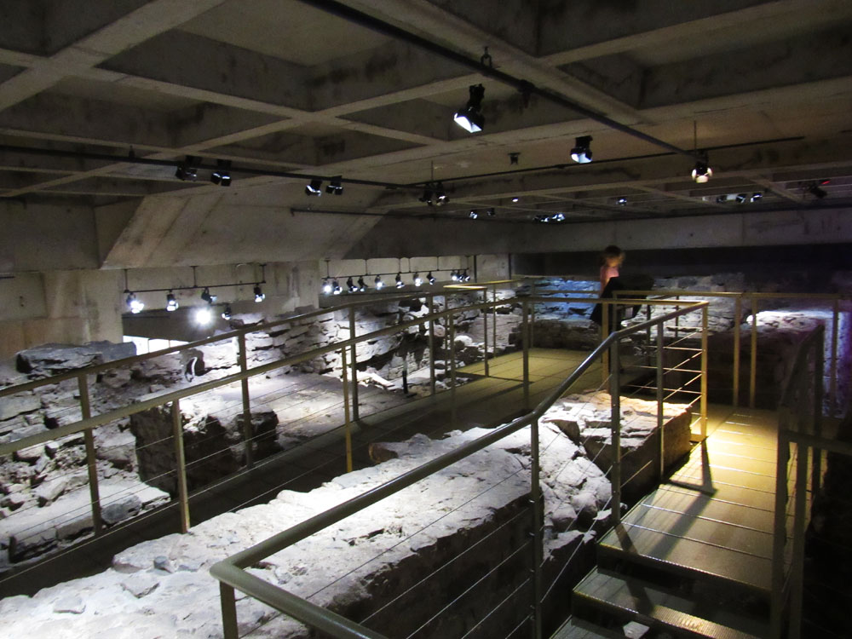
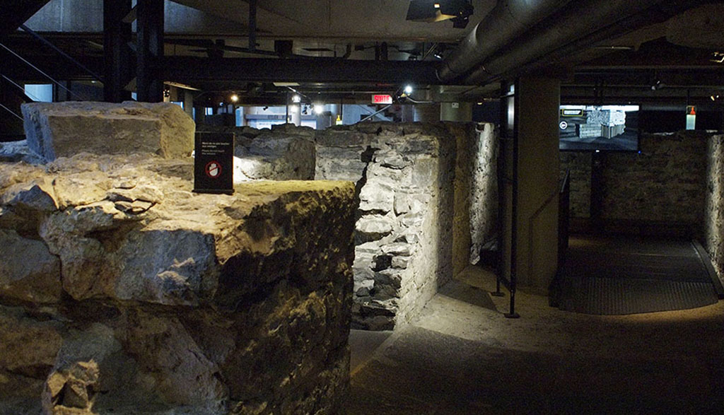
Vestiges
Ce qui demeure (d'une chose détruite, disparue, d'un groupe d'hommes, d'une société).
Example au Musee:
Mur de la Royal Insurance
Vestiges de la palisade et fondations du Fort de Ville-Marie
Ancien mur de la fortification de Montreal et la premiere rue pavée de Montréal (Crypte)

Slide 14
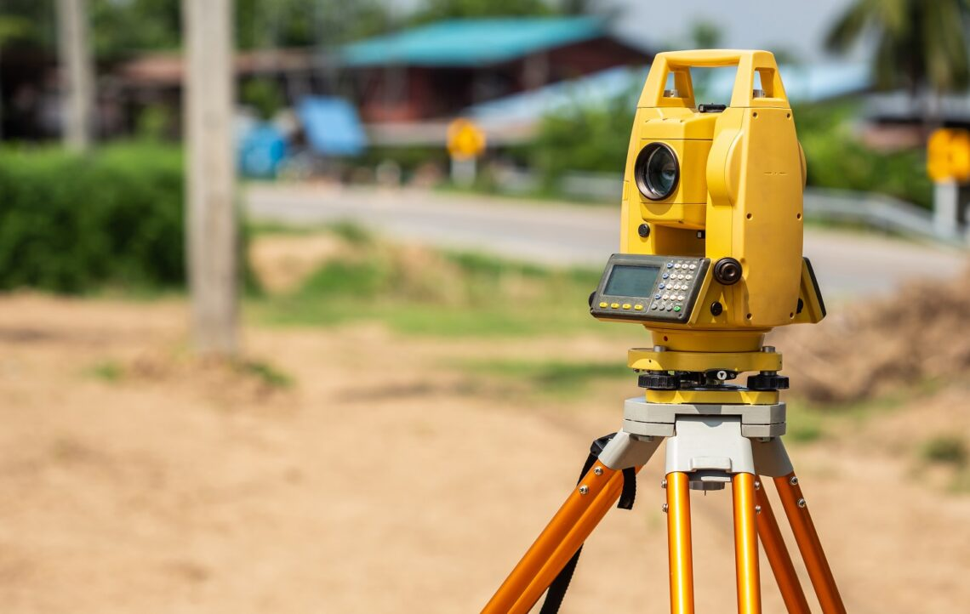
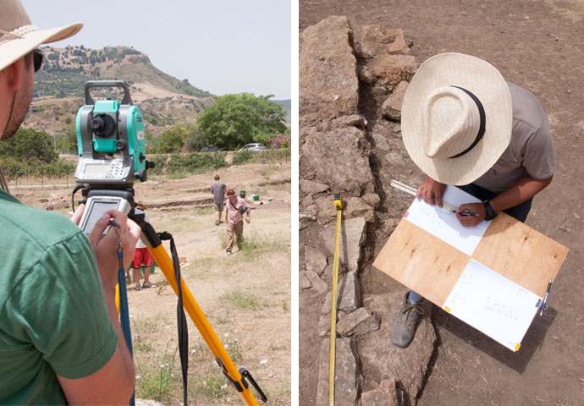
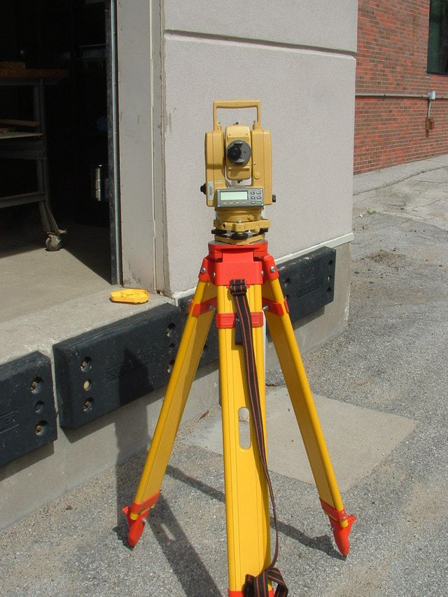
Arpentage du transit
Le transit d'arpentage (théodolite) ressemble à un petit télescope et est monté sur un trépied.
Les géomètres routiers utilisent cet outil.
Il mesure la distance et l'altitude, permettant aux archéologues de cartographier la zone où les fouilles auront lieu

Slide 15
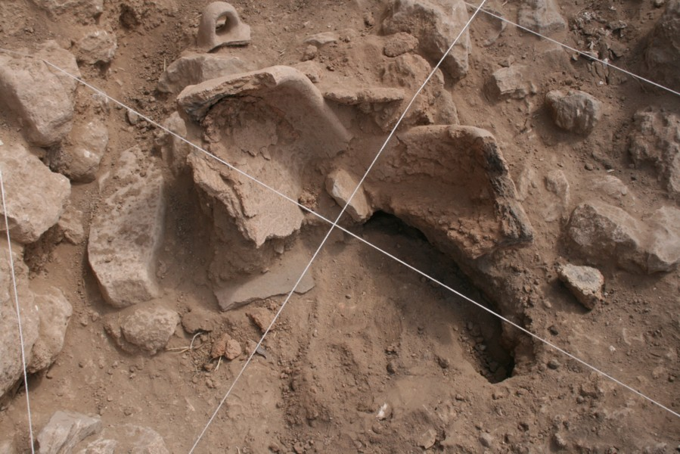
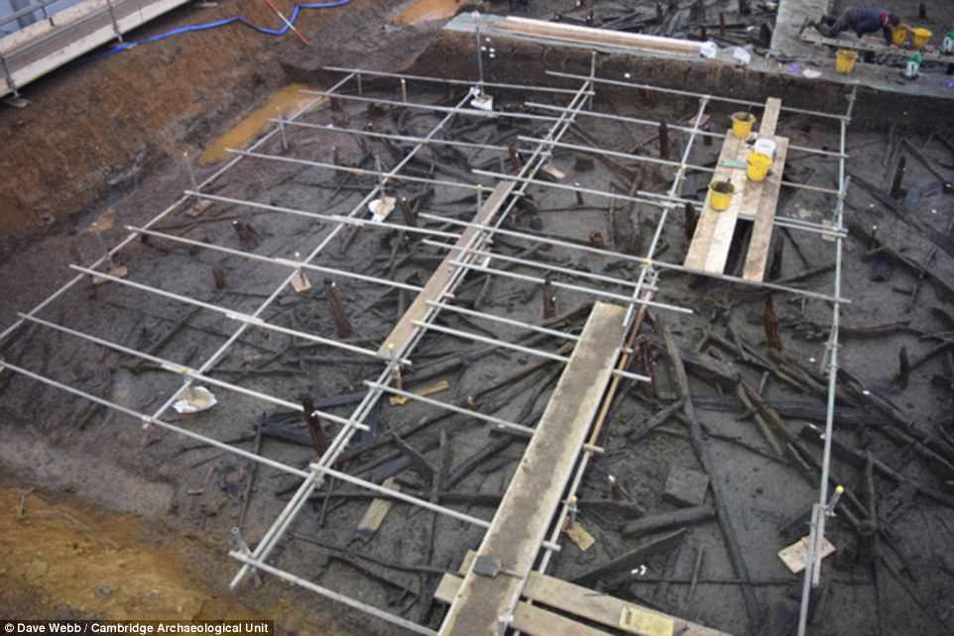
Ficelle et enjeux
Le site est divisé en carrés, puis des piquets et des cordes sont mis en place pour marquer les carrés.
Chaque carré est identifié par sa propre coordonnée.
Cette carte quadrillée permet aux chercheurs d'enregistrer l'emplacement exact où chaque artefact a été trouvé.

Slide 16
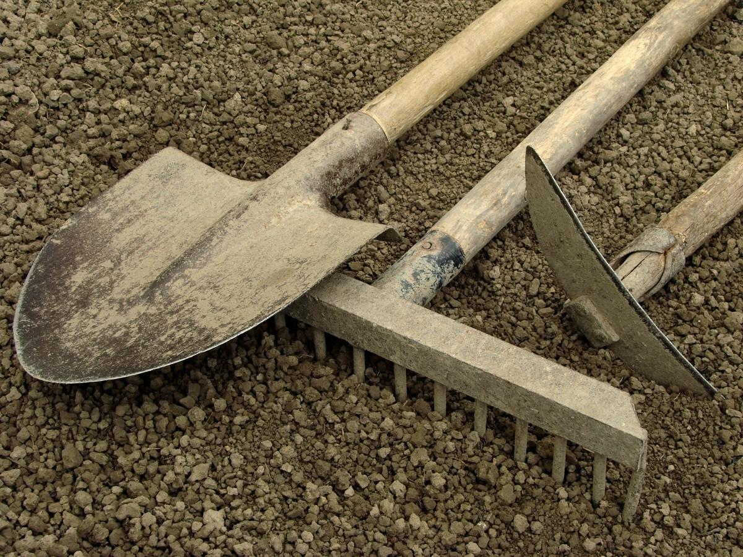
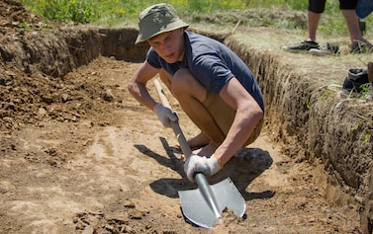
Pelles
Des pelles à bords arrondis sont utilisées pour enlever le matériau de surface afin de révéler les strates où les artefacts devraient être trouvés.
Lorsque la couche désirée est déterrée, des pelles à bords plats sont utilisées pour éliminer soigneusement les très fines couches de matériau.

Slide 17
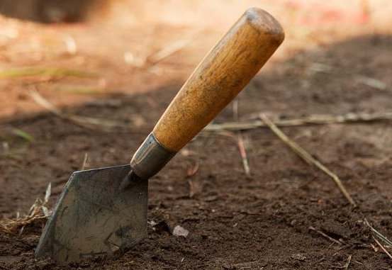
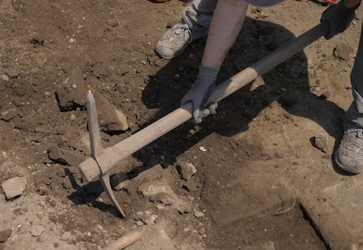
Truelle de maçon et petite pioche
Au fur et à mesure qu'ils se rapprochent des artefacts, des outils plus petits sont utilisés.
La truelle à lame plate et pointue utilisée dans le commerce de la maçonnerie permet aux archéologues de gratter le sol en couches très fines.
Une petite pioche est parfois utilisée pour ameublir le sol compacté pour un retrait plus facile.

Slide 18
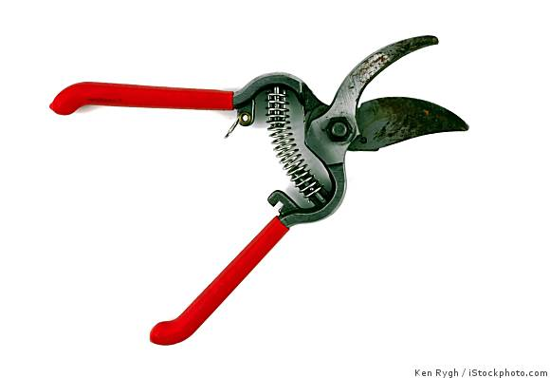
Tondeuses de jardin et petites scies
Parfois, des obstructions telles que les racines des arbres sont rencontrées lors du creusement. Les tondeuses et les scies aident à les éliminer.

Slide 19
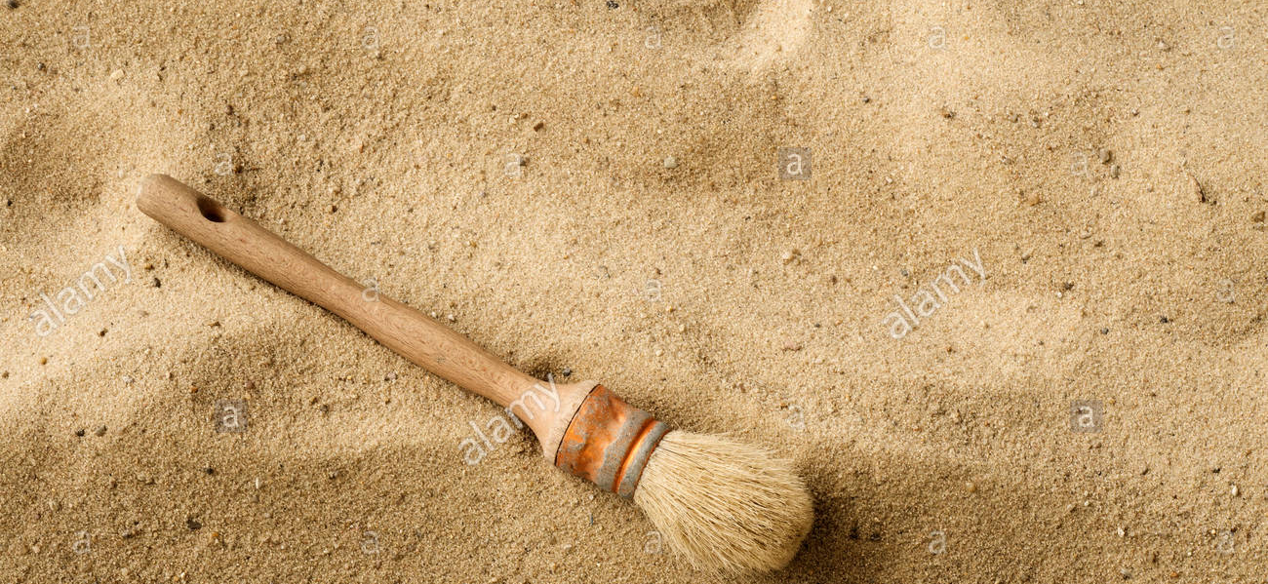
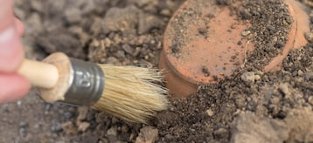
Pinceaux
Une variété de brosses sont utilisées.
Le but est d'enlever la saleté autour de l'artefact et de le révéler lentement. Il faut prendre grand soin de ne pas endommager les artefacts pendant le processus de fouille.
Les pinceaux rigides, tels que les pinceaux ou les balais fouet, enlèvent les matières plus grosses. Un matériau plus fin peut être enlevé autour de l'artefact avec des pinceaux d'artiste à poils doux.

Slide 20
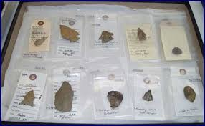
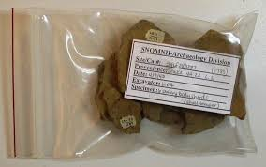
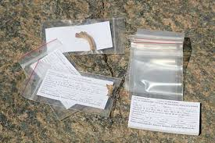
Sacs en papier et en plastique
Les artefacts sont placés dans des sacs et étiquetés avec l'endroit où ils ont été trouvés.

Slide 21
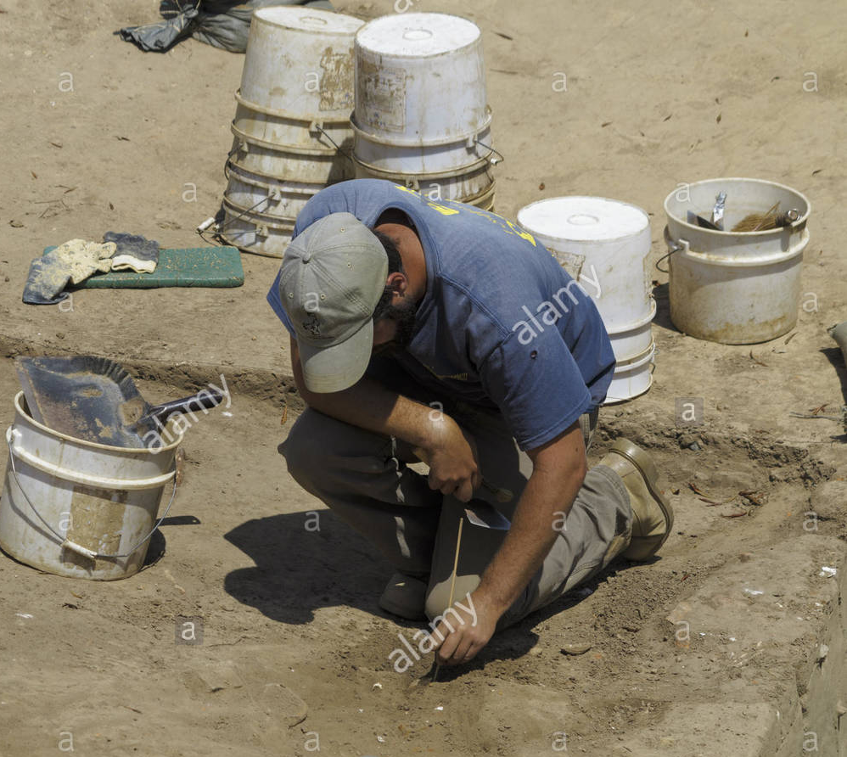
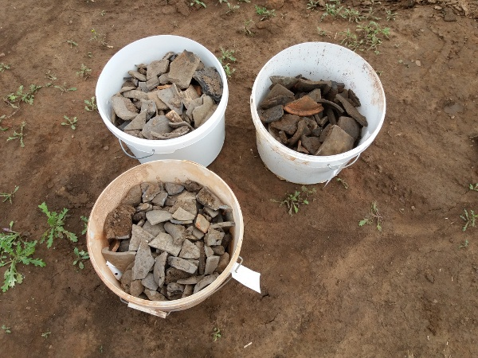
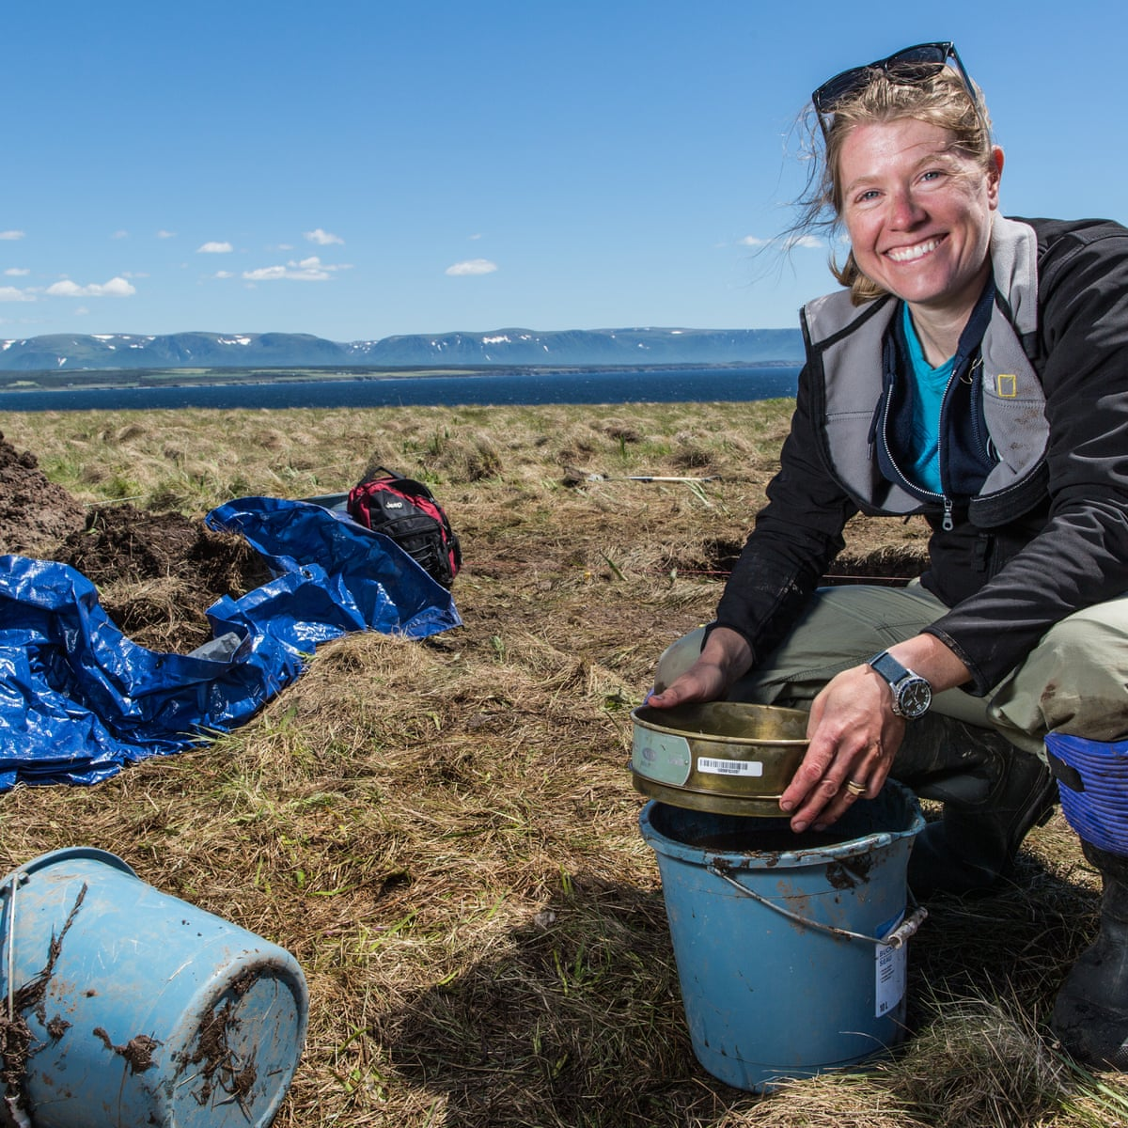
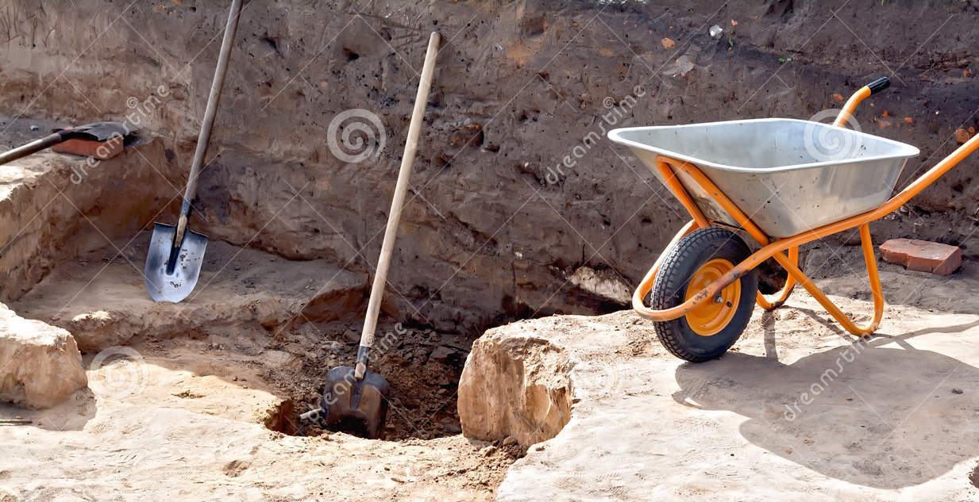
Godets, poubelles, brouettes
Le sol enlevé du site est transporté, à mesure que l'excavation se poursuit jusqu'à la couche suivante.

Slide 22
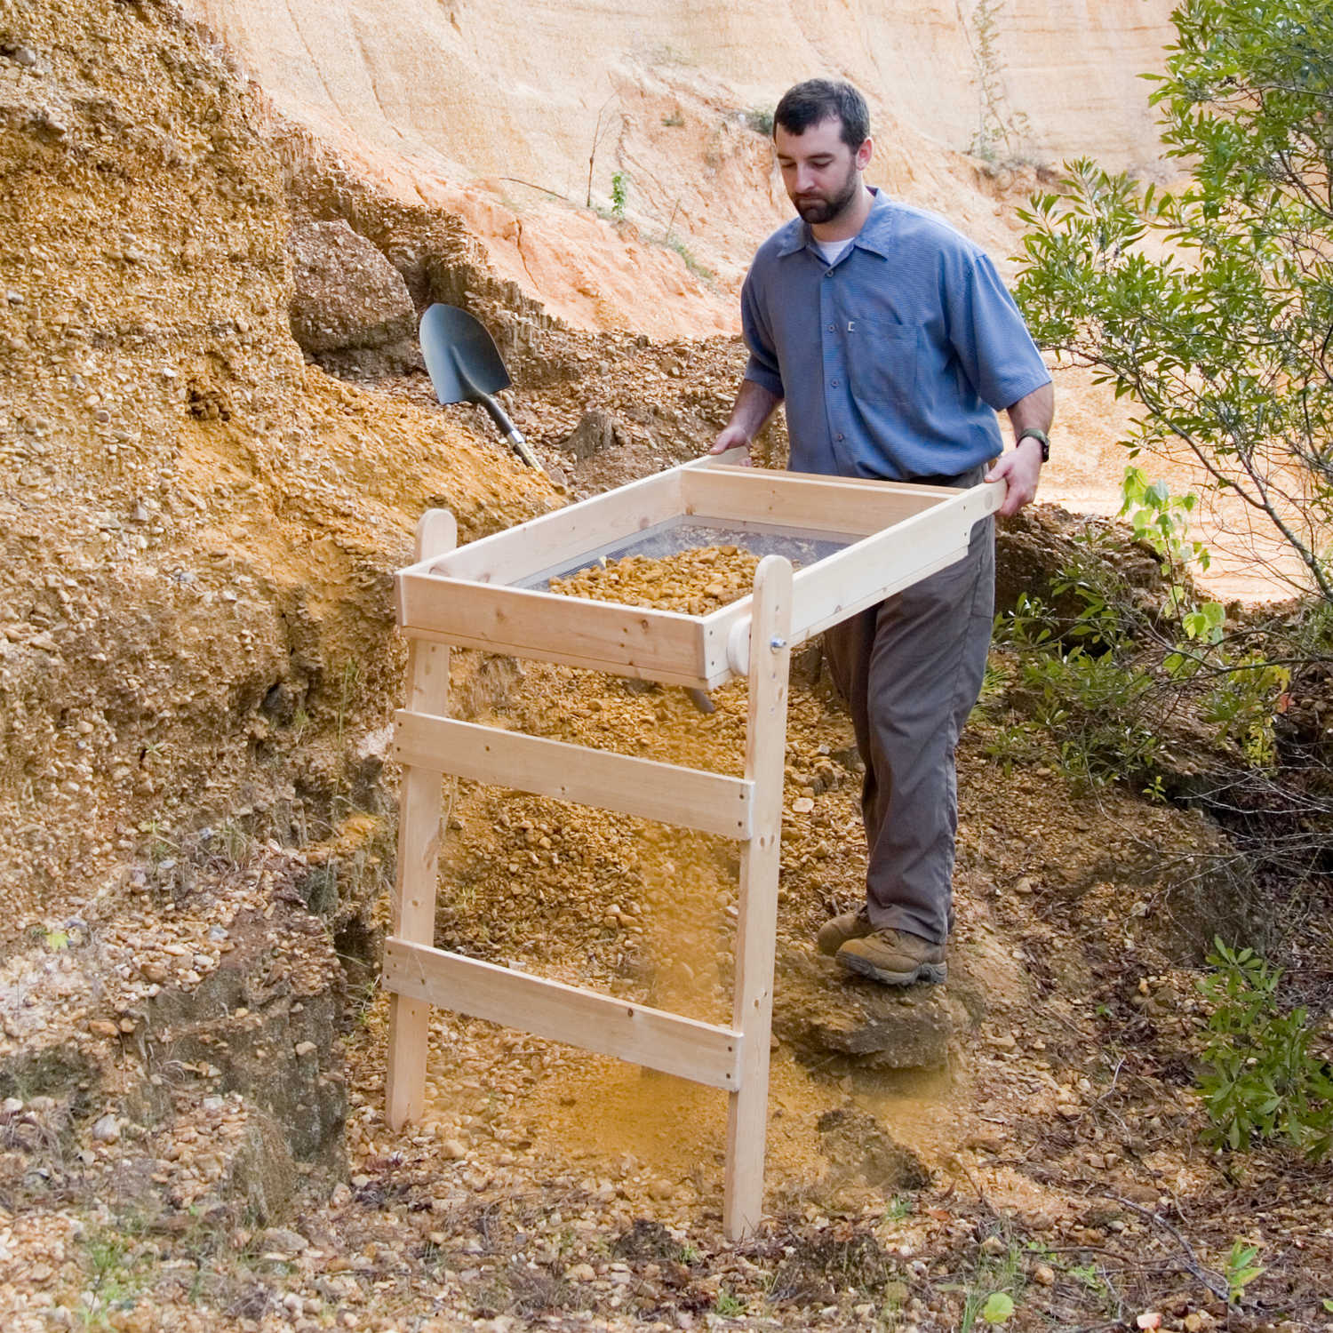
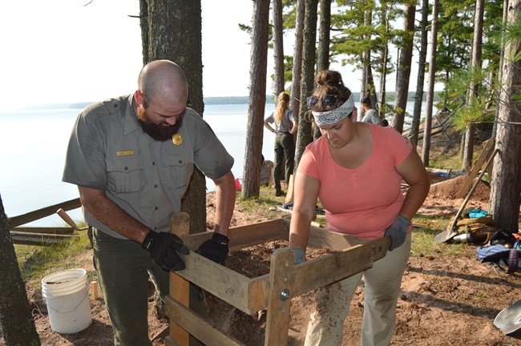
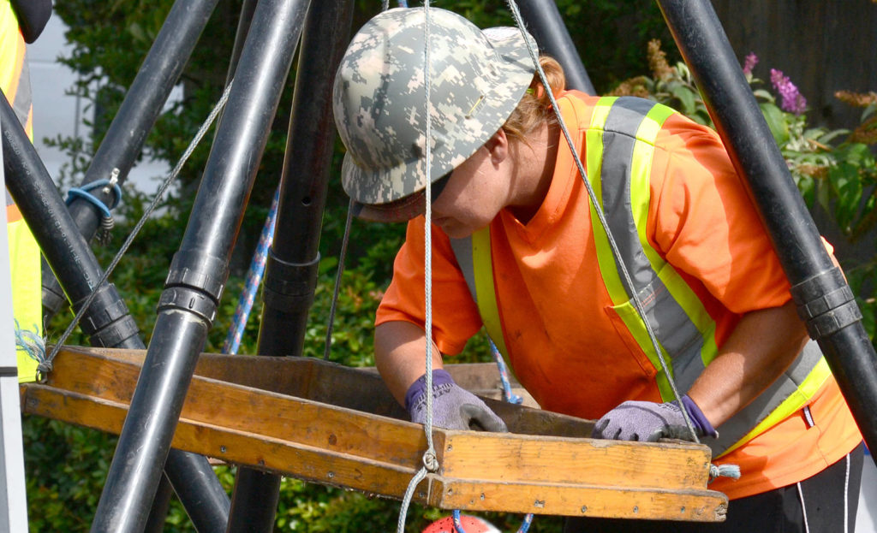
Écrans Shaker
Ceux-ci sont construits en treillis métallique de 3/8 ou 1/4 de pouce. La saleté est chargée sur l'écran. Il est ensuite secoué pour que le sol tombe à travers le maillage, ce qui permet aux artefacts, même minuscules, de rester.
Encore une fois, tous les artefacts trouvés au cours de ce processus sont placés dans des sacs et étiquetés en fonction de leur lieu d'origine.

Slide 23
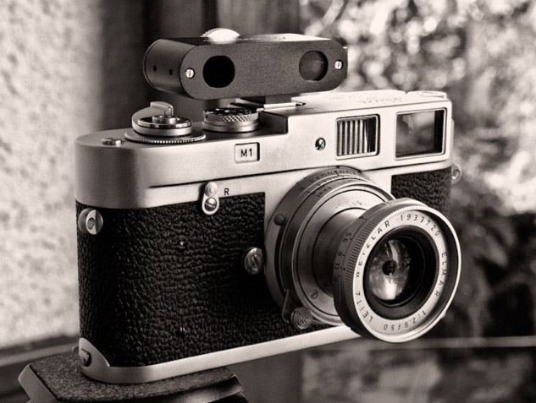
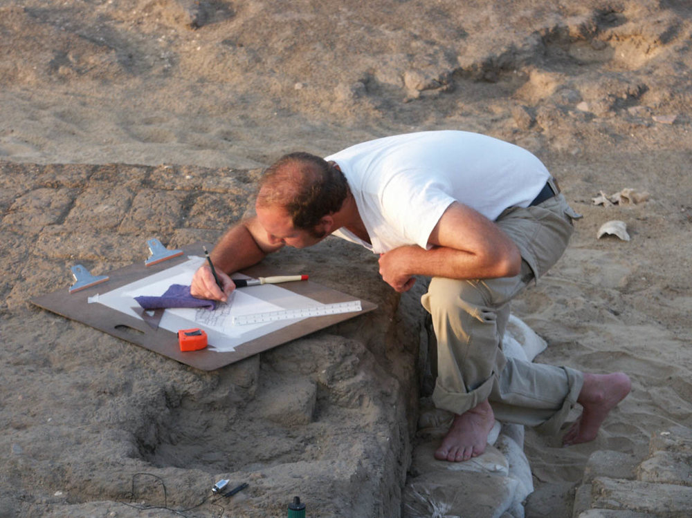
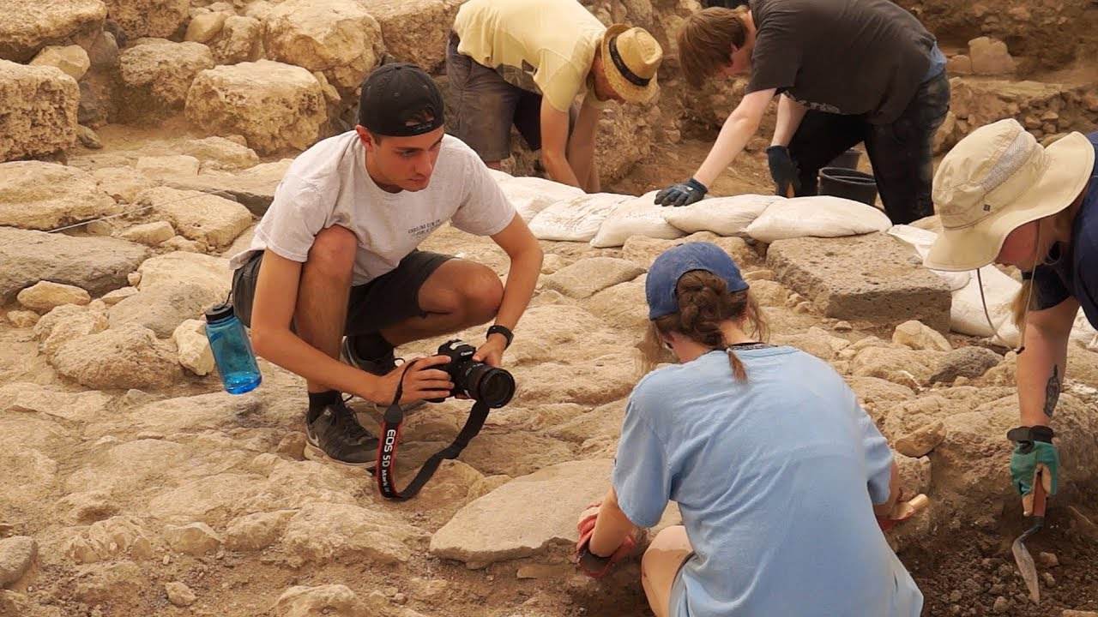
Caméra
Des images d'artefacts sont prises au fur et à mesure de leur retrait.
Il est important de comprendre le site autour duquel l'artefact a été trouvé lorsque les scientifiques l'étudient dans le laboratoire. La position relative de divers artefacts fournit des informations importantes pour une étude ultérieure, aidant les archéologues à rassembler une image de la façon dont les gens de cette période vivaient

Slide 24
References
https://www.erudit.org/en/journals/continuite/1984-n22-continuite1051153/18857ac.pdf
Renfrew, C., and P. Bahn. 2007. Archaeology Essentials: Theories, Methods, and Practice. London: Thames & Hudson, pp. 304.

